Slide 1
ResNet (Deep Residual Learning for Image Recognition)
임세진
https://youtu.be/Ft-In2tCeIQ

Slide 2
01. ResNet 개념
02. ResNet 동작 원리
03.
04.

Slide 3
01. ResNet 개념
ResNet
Deep Residual Learning for Image Recognition 논문을 통해 소개 (MS에서 개발)
CNN 알고리즘
성능이 뛰어나고 아이디어가 간단하여 매우 좋은 기법으로 평가
깊은 네트워크를 학습시키기 위한 방법으로 잔여 학습(residual learning)을 제안

Slide 4
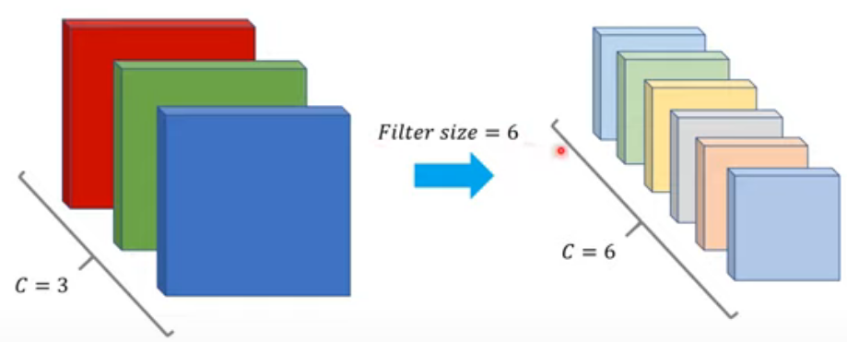
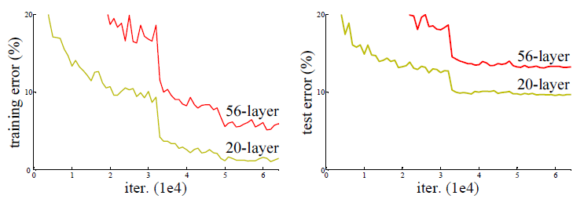
01. ResNet 개념
깊은 네트워크? ( == Layer가 많다)
일반적으로 CNN은 Layer가 깊어질수록 채널 수↑ 너비와 높이↓
일반적으로 네트워크 깊이가 깊어질수록 데이터로부터 풍부한 특징 추출 가능 ➔ 높은 성능
But Layer가 너무 깊을 경우, 학습도 어렵고 오히려 성능이 떨어짐
Notes:
Layer 높 -> 에러율 높 ➔ 성능 떨
일반적인 양상 그대로 유지 + 성능 더 좋아짐

Slide 5
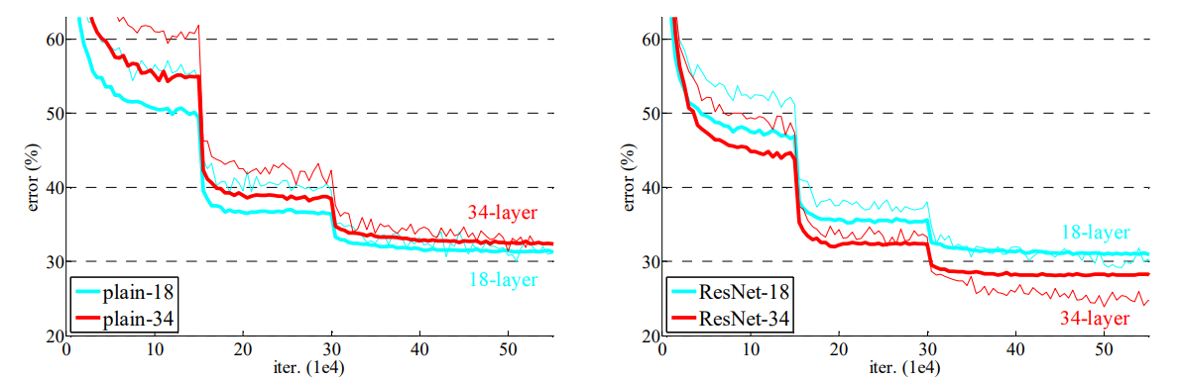
01. ResNet 개념
ResNet을 이용하여 해결
Training error
일반적인 CNN
잔여 학습(논문제안기법)을 적용한 CNN
Notes:
Layer 높 -> 에러율 높 ➔ 성능 떨
일반적인 양상 그대로 유지 + 성능 더 좋아짐

Slide 6
02. ResNet 동작 원리
문제 : Layer가 너무 깊을 경우, 학습도 어렵고 오히려 성능이 떨어짐
단순히 깊이만 깊다면 (Layer의 수만 늘린다면)
얕은 모델에 identity mapping를 쌓은 모델(즉, 특수한 깊은 모델)이 얕은 모델보다 training error가 높을 수는 없다!
Vanishing gradient problem (기울기 소실)
Exploding gradient problem (기울기 소실의 반대 개념, 기울기 폭주)
Overfitting (과적합)
(단순히 아무것도 하지 않는 값 전달용 Layer)
Notes:
기울기가 점차 작아져 가중치 업데이트 제대로 X
기울기가 점차 커져서 수렴을 안하고 발산

Slide 7







02. ResNet 동작 원리
잔여 블록 (Residual Block)
잔여 블록을 이용하여 네트워크의 최적화(optimization) 난이도를 낮춤
$H\left(x\right)$를 바로 학습하긴 어려움 ➔ $F\left(x\right)= H\left(x\right)−x$ 를 학습 ➔ 동일한 결과 도출
Input이 들어왔을 때
이상적으로 동작하는 함수
$$x$$
$$x$$
Weight layer
Weight layer
점진적으로
복잡한 함수
학습
relu
$$F\left(x\right)$$
relu
$x$ identity
Weight layer
Weight layer
앞에서 학습된 정보
학습이 잘되는 형태로 변경
<빠르고 정확하게 학습됨>
$$H\left(x\right)$$
$$F\left(x\right)+x$$
relu
relu
Plain layers
Residual block
Notes:
논문의 핵심 아이디어
Weight layer = conv layer
레이어가 깊어질수록 학습 난이도 증가. 단순히 깊어진다고 학습이 잘되는게 아님
X는 그대로 가져오고 잔여 정보인 F만 추가 학습
F+X를 전체를 다 학습하는 것보다 F만 학습하고 나중에 x가져와서 더하는게 훨 쉬움
H의 경우 각각의 Wl를 학습을 진행해야함

Slide 8






02. ResNet 동작 원리
잔여 블록 (Residual Block)
단순히 output + x (덧셈연산) ➔ 추가적 파라미터 X, 복잡도 증가 X, 간단한 구현 가능, 더 쉽고 빠른 학습 가능
$$x$$
$$F=W_{2}σ\left(W_{1}x\right)$$
Weight layer
$$F\left(x\right)$$
relu
$x$ identity
X와 F의 차원이 다를 때
맞춰주는 역할
일반적인 형태
Weight layer
앞에서 학습된 정보
$$y={F(x,\{W}_{i}\})+W_{s}x$$
$$F\left(x\right)+x$$
relu
Multiple convolutional layers
<Residual mapping>
Shortcut
<Identity mapping>
Residual block
Notes:
지름길
레이어가 중첩됐을 떄 유의미한 결과

Slide 9
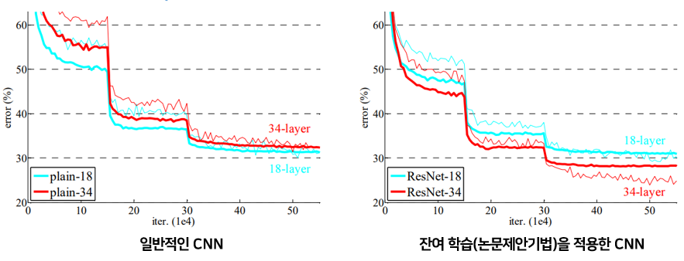
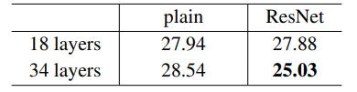
02. ResNet 동작 원리
결론
ResNet은 깊을수록 성능이 좋음 (복잡도↓ 정확도↑)
특정 dataset에만 국한되지 않고 다양한 모델에 대해 성능이 향상 ➔ 다양한 분야 적용 가능
Residual Block을 사용한 모델이 성능↑
Notes:
같은 레이어에서도 성능 향상

